Slide 1
Notes:
https://www.youtube.com/watch?v=CX4KuIBmnjI

Slide 2
SZTUKA PREHISTORYCZNA

Slide 4
Sztuka paleolitu: od ok.50 tys lat temu
Kości, płytki – ponacinane
Prymitywne narzędzia
Użycie barw
Muszle, kamienie z otworami
Notes:
Nie są to dzieła ale początki sztuki

Slide 5
25-10 tys. pne
Powstanie „sztuki”
GROTY W HISZPANII I FRANCJI:
ALTAMIRA LASCAUX (1940)
Notes:
Paleolit – mal. Jaskiniowe i rzeźba

Slide 6
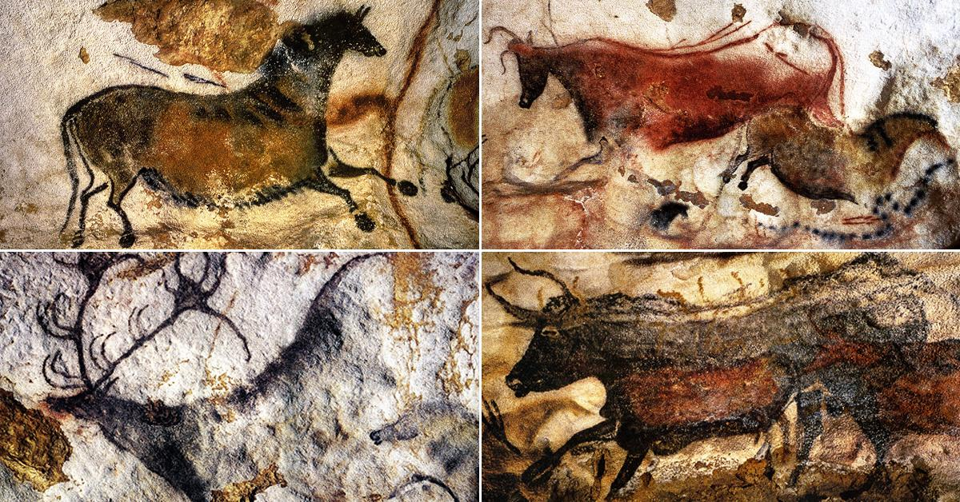
Notes:
Narzędzia? Warsztat art.?

Slide 7
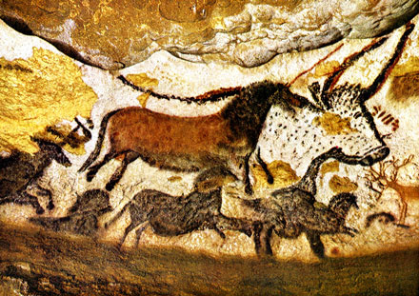
Notes:
Perspektywa? FUNKCJA. TU PROPONUJĘ OMÓWIĆ DZIEŁO, przeanalizować formę i treść

Slide 8
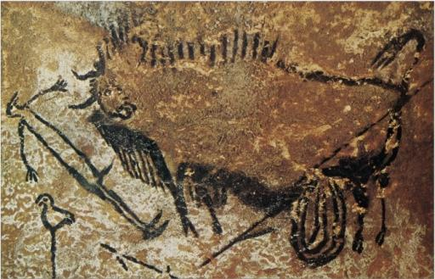

Slide 9
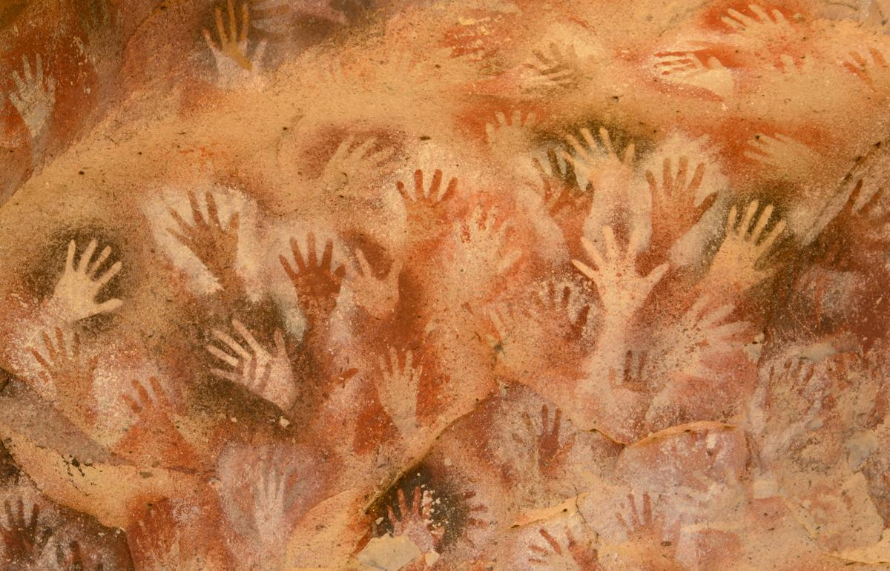

Slide 10
http://www.lascaux.culture.fr/
Wirtualne zwiedzanie jaskini!

Slide 11
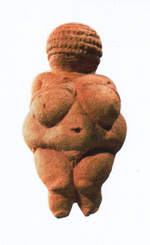
Wenus z Willendorfu
paleolit,
22 000 - 24 000 lat temu Miejsce przechowywania: Naturhistorisches Museum, Wiedeń Inne informacje:
11,1 cm figurka,
wyrzeźbiona
z kamienia kredowego
i pomalowana czerwoną ochrą.

Slide 12
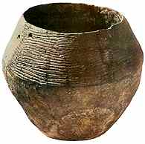
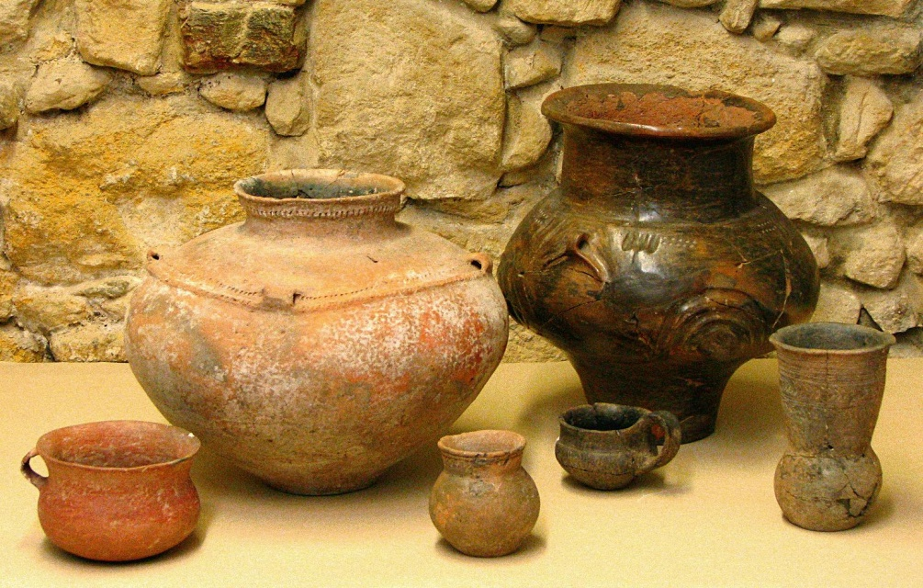
NEOLIT I BRĄZ: od 10 tys. pne
Malarstwo zanika. Ludzie – osiadły tryb
CERAMIKA : ORNAMENT, MOTYWY

Slide 13
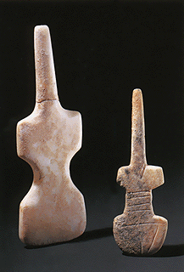
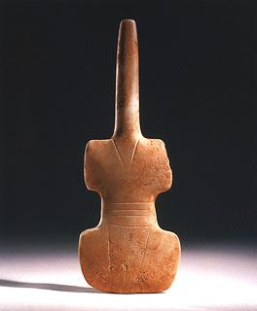
Idole
Notes:
Neolit Mają bardzo uproszczone kształty, jedynie kojarzą się z postacią ludzką lub zwierzęcą. uogólniona forma brak inspiracji przyrodą.Rzeźby tworzone w III i II tysiącleciu p.n.e. przez mieszkańców greckich Cykladów. Wszystkie pokazane figurki są z marmuru

Slide 14
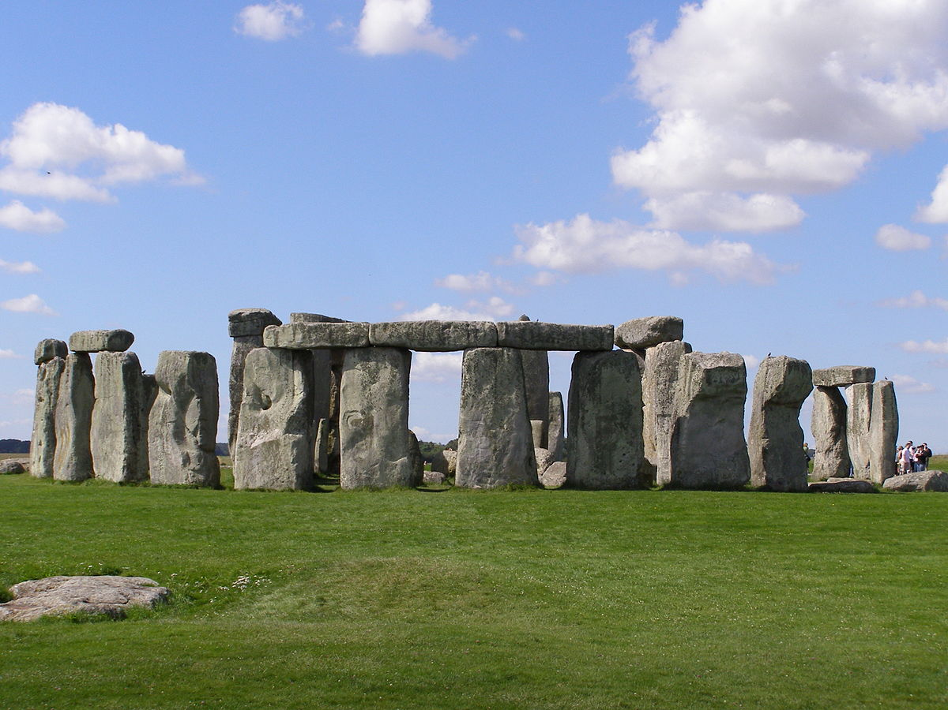
KRĄG MEGALITYCZNY: STONEHENGE (Salisbury, Anglia). Rozp budowy 3100 r pne

Slide 15
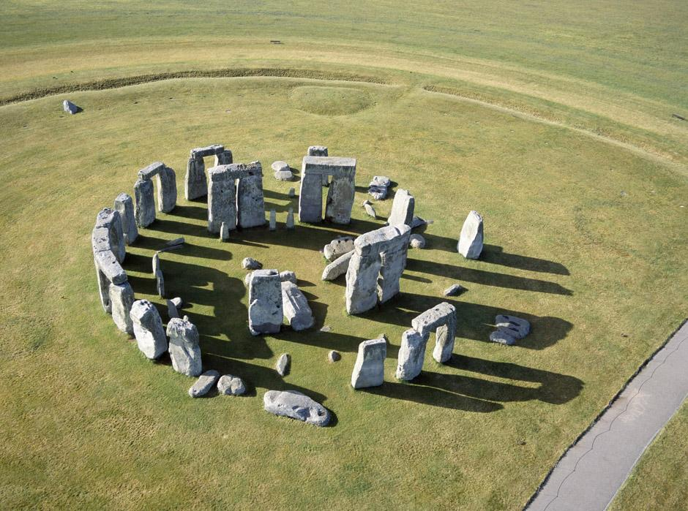

Slide 16
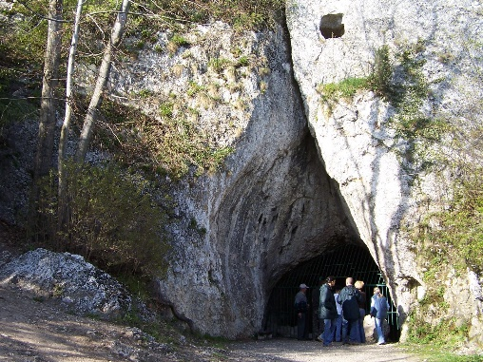
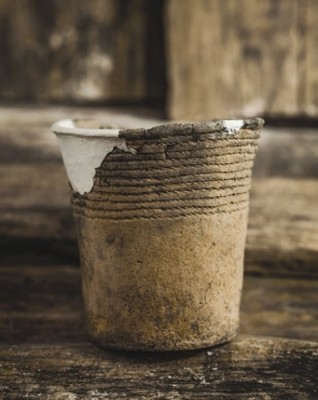
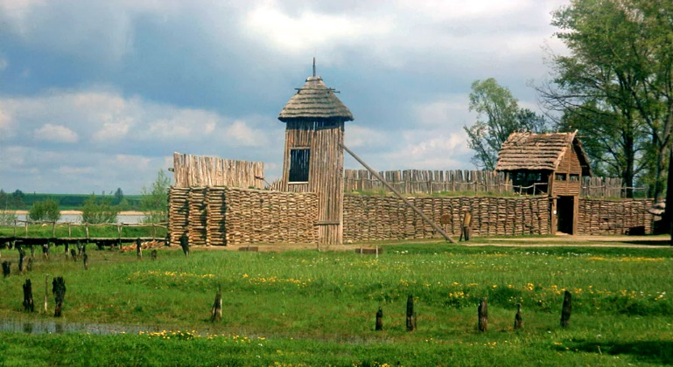
Polska
Paleolit - Groty np. Nietoperzowa w Jerzmanowicach, Jaskini Maszyckiej koło Krakowa.
V tys. Pne – ceramiki…
Osada w Biskupinie

Slide 17
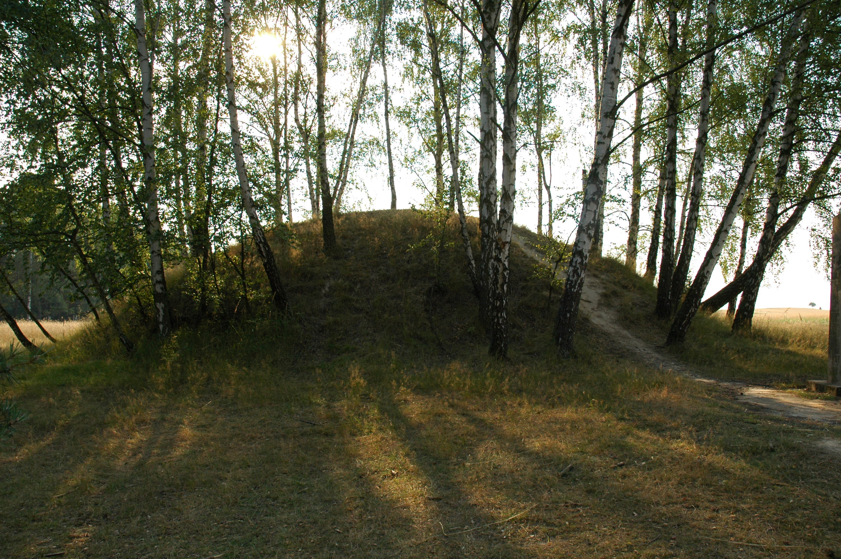
Kurhan - rodzaj mogiły, w kształcie kopca o kształcie stożkowatym lub zbliżonym do półkulistego, z elementami drewnianymi, drewniano-kamiennymi lub kamiennymi, w którym znajduje się komora grobowa z pochówkiem szkieletowym lub ciałopalnym.

